Slide 1
LE ALI NELL’ARTE
Settimana Intercultura 2023

Slide 2
Progetto per la settimana dell'Intercultura. La classe 5A della scuola primaria "C.Cavour" di Caiello, IC Ponti, ha sviluppato il tema "legami, cultura, arte e lingua" approfondendo il simbolo delle ali nell'arte. Il percorso laboratoriale ha portato alla creazione di un angelo, come messaggero di pace, simbolo di luce e comunanza dei popoli, archetipo radicato nella cultura mediterranea, partendo dagli Egizi e dalle culture mesopotamiche fino ad arrivare alla cristianità e all'Islam.

Slide 3
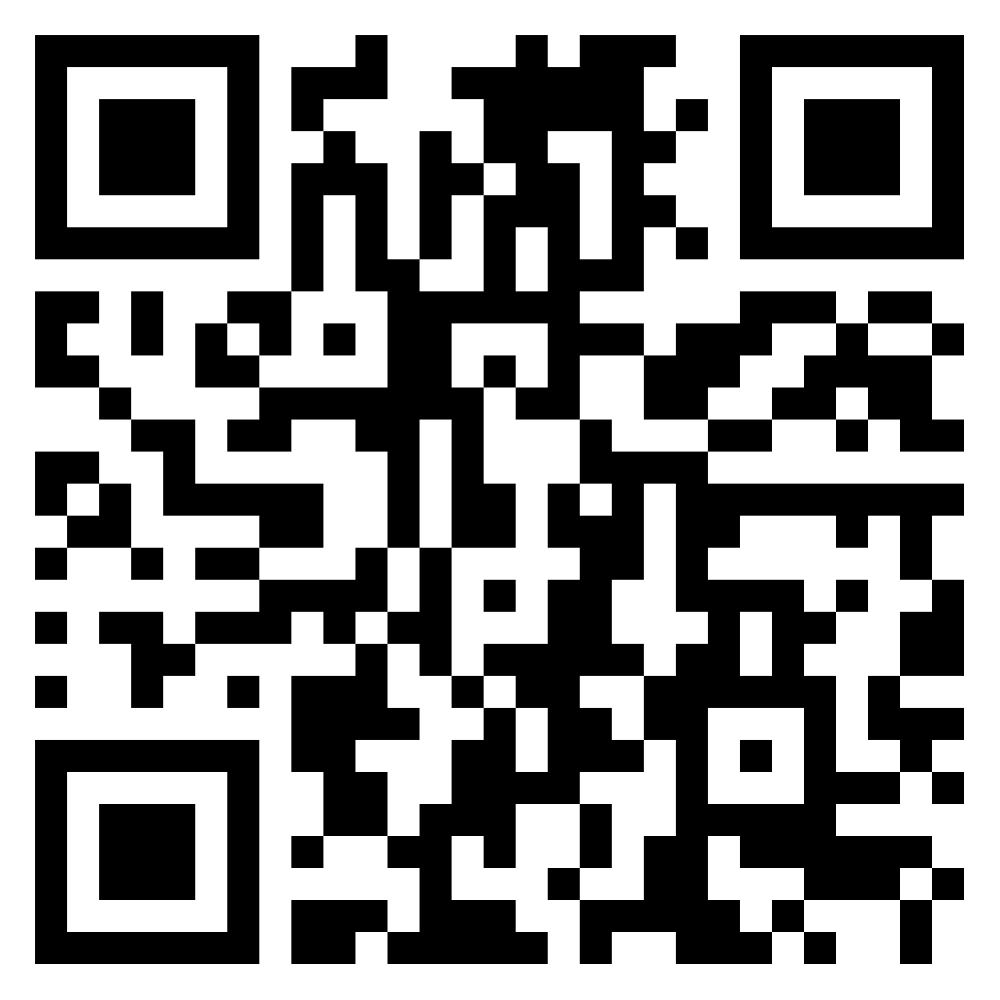
Link di accesso per visitare il padlet che racconta l’esperienza svolta:
https://padlet.com/nancy_perazzolo/le-ali-nell-arte-bgjuhfukbwskom81

Slide 4
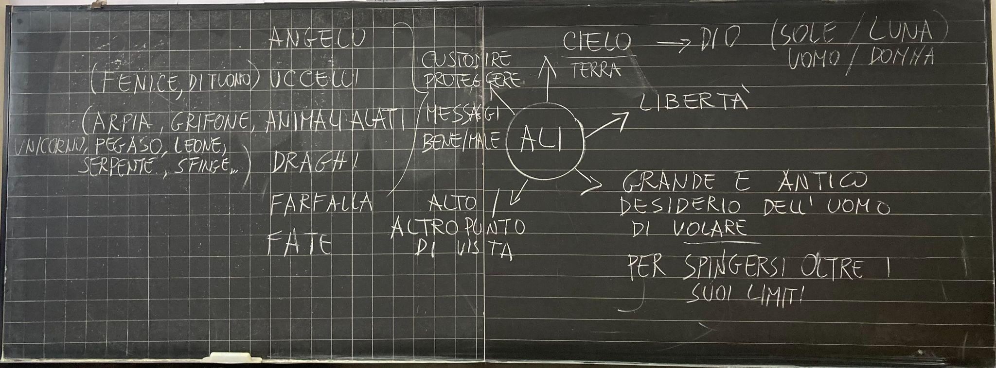
Le ali: brainstorming

Slide 5
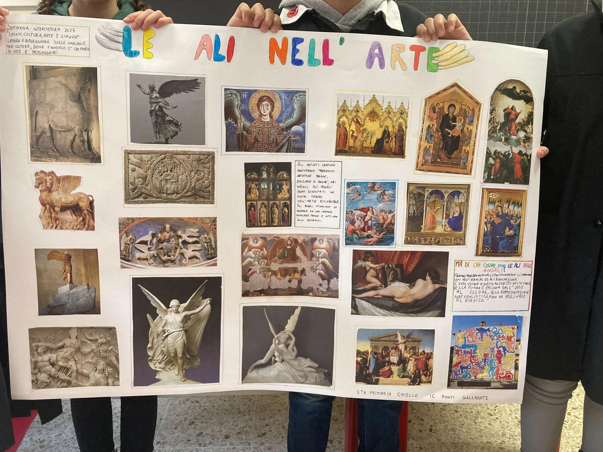
Le ali nell’arte: cartellone esplicativo

Slide 6
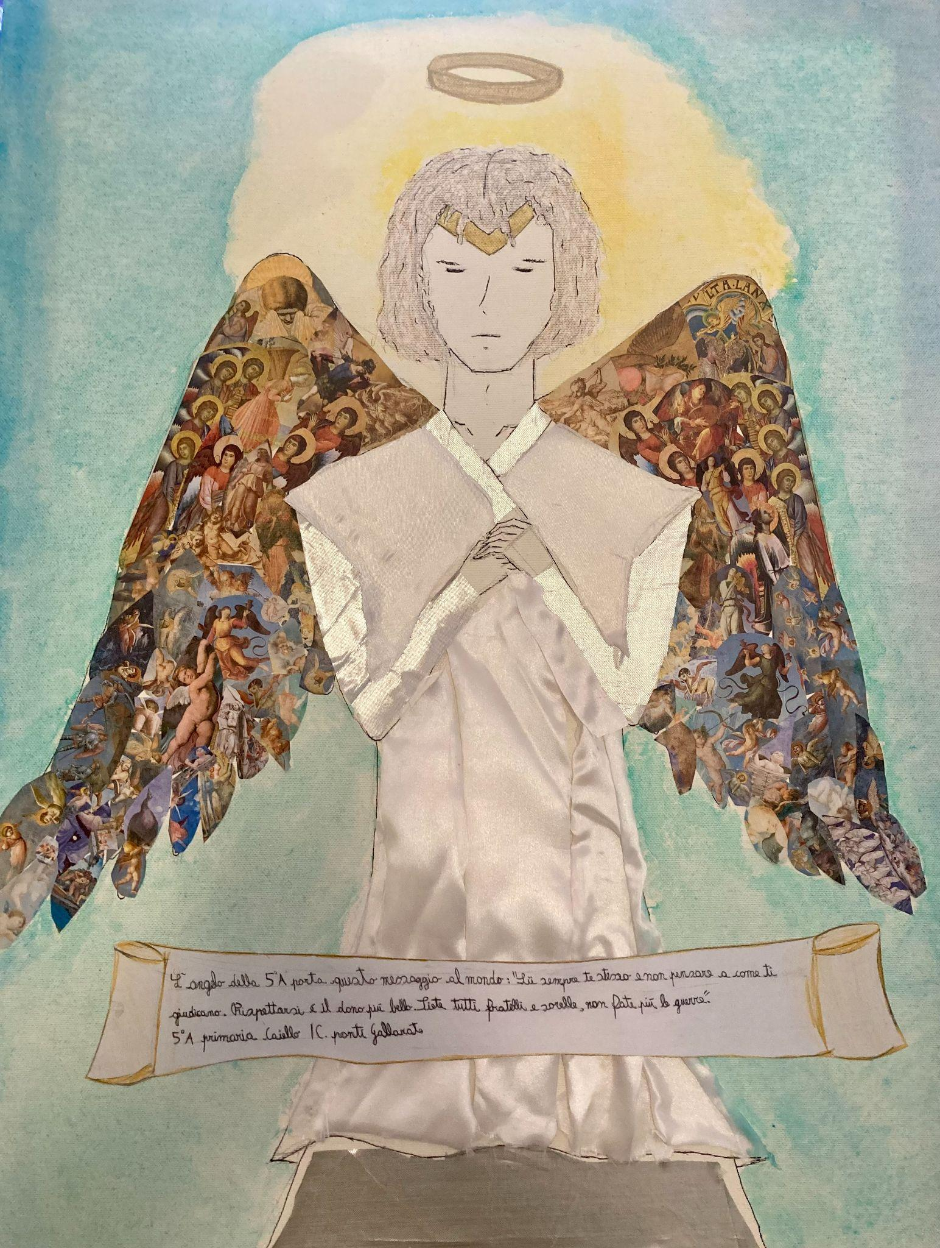
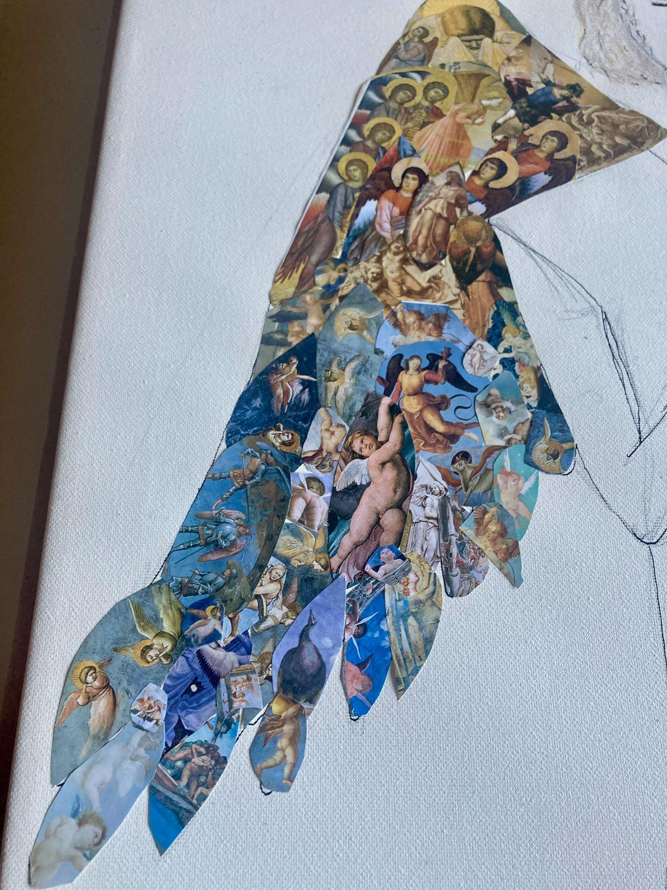
L’angelo della 5A

Slide 7
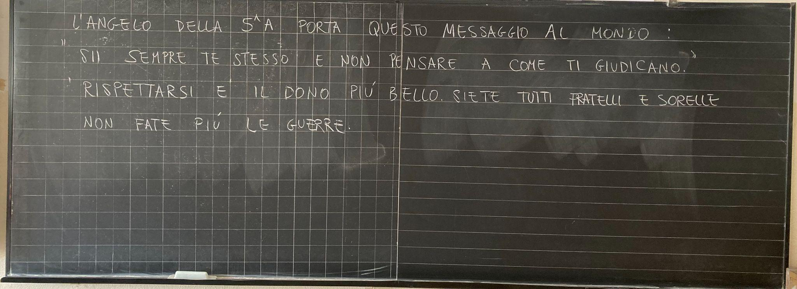
Il messaggio ideato dagli alunni

